Slide 1
인체유래물 분양 절차 안내

Slide 2
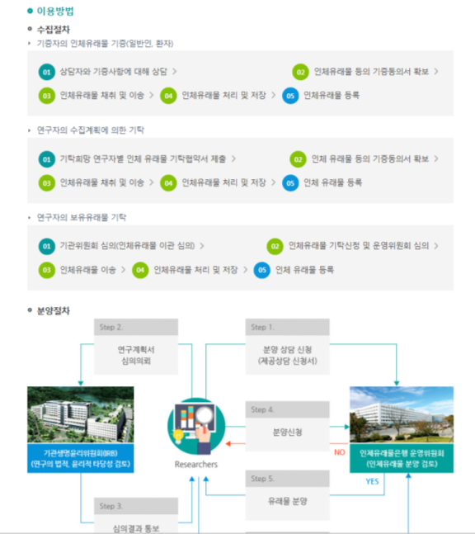

Slide 3
1. 분양절차
2. 연구계획서
심의의뢰
1. 분양 상담 신청
서식3-1 인체유래물등의 제공상담 요청서
기관생명윤리위원회(IRB)
(연구의 법적, 윤리적 타당성 검토)
Researchers
인체유래물은행 운영위원회
(인체유래물 분양 검토)
4. 분양신청
No
Yes
3. 심의결과 통보
5. 유래물 분양
6. 연구결과 통보

Slide 4
1. 분양절차
2. 연구계획서
심의의뢰
1. 분양 상담 신청
심사면제 요청서
동의서 면제 점검표
서식3-3 인체유래물등의 이용계획서
기관생명윤리위원회(IRB)
(연구의 법적, 윤리적 타당성 검토)
Researchers
인체유래물은행 운영위원회
(인체유래물 분양 검토)
4. 분양신청
No
Yes
3. 심의결과 통보
5. 유래물 분양
6. 연구결과 통보

Slide 5
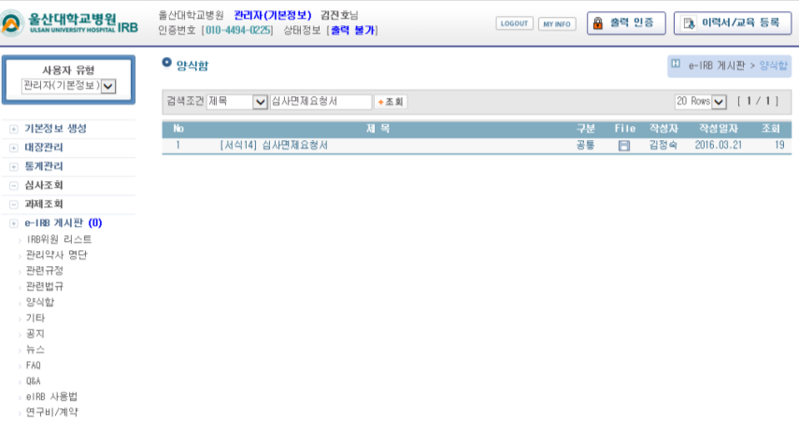
2) 연구계획서 심의의뢰

Slide 6
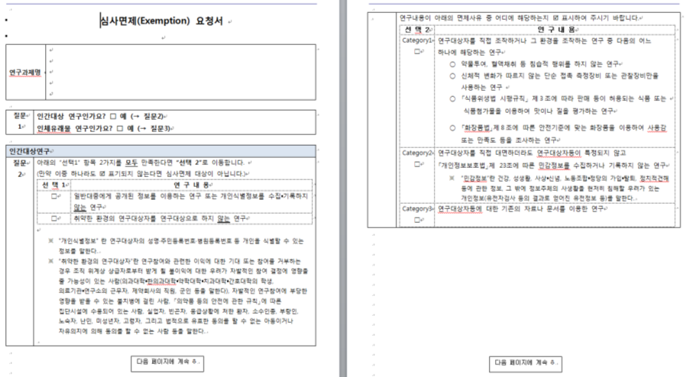

Slide 7
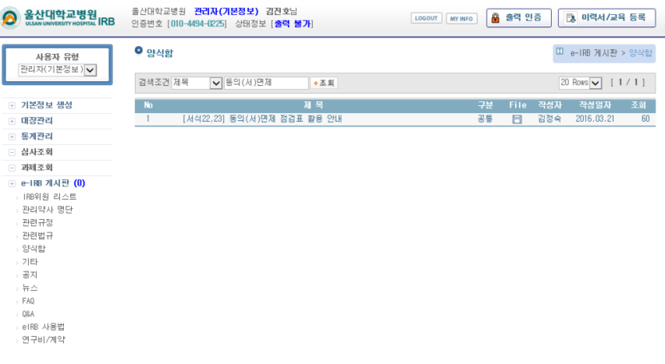

Slide 8
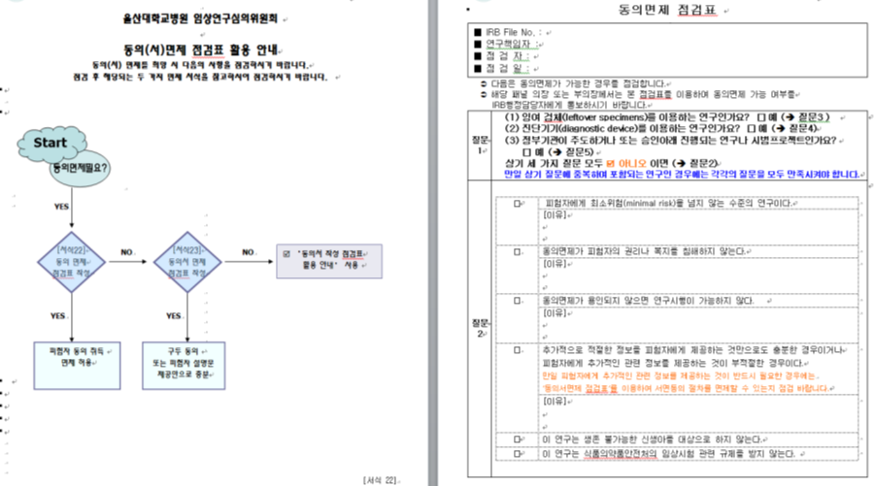

Slide 9
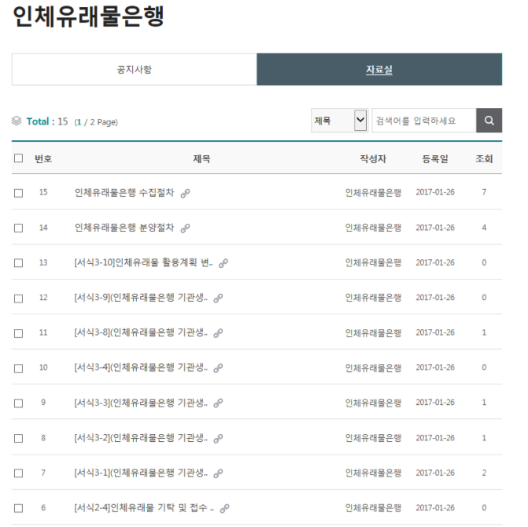

Slide 10
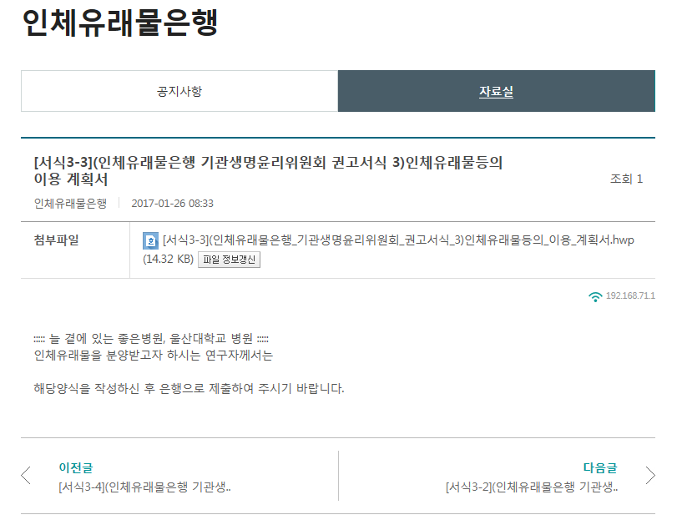

Slide 11
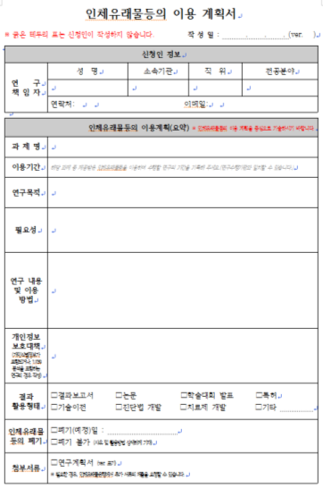
- 은행에서 상담받은 ‘제공상담 요청서’와
‘심사면제 요청서’, ‘동의면제 점검표’, ‘이
용계획서’, ‘연구계획서’를 작성하여 IRB
에 심의 요청

Slide 12
1. 분양절차
2. 연구계획서
심의의뢰
1. 분양 상담 신청
기관생명윤리위원회(IRB)
(연구의 법적, 윤리적 타당성 검토)
Researchers
인체유래물은행 운영위원회
(인체유래물 분양 검토)
4. 분양신청
No
IRB심의 결과서
서식3-3 인체유래물등의 이용계획서
연구계획서
서식3-2 인체유래물등의 제공신청서
서식2-2 개인정보 수집·이용 동의서
Yes
3. 심의결과 통보
5. 유래물 분양
6. 연구결과 통보

Slide 13
1. 분양절차
2. 연구계획서
심의의뢰
1. 분양 상담 신청
기관생명윤리위원회(IRB)
(연구의 법적, 윤리적 타당성 검토)
Researchers
인체유래물은행 운영위원회
(인체유래물 분양 검토)
4. 분양신청
No
Yes
3. 심의결과 통보
5. 유래물 분양
(은행에서 제공)
제공심사 결과통보서
제공협약서
인체유래물 제공 및 수령확인서
6. 연구결과 통보

Slide 14
1. 분양절차
2. 연구계획서
심의의뢰
1. 분양 상담 신청
기관생명윤리위원회(IRB)
(연구의 법적, 윤리적 타당성 검토)
Researchers
인체유래물은행 운영위원회
(인체유래물 분양 검토)
4. 분양신청
No
Yes
3. 심의결과 통보
5. 유래물 분양
6. 연구결과 통보
서식3-8 인체유래물등의 폐기보고서
서식3-9 인체유래물등의 활용결과보고서

Slide 15
2. Q&A
1) 은행에 수집된 인체유래물 현황을 어떻게 파악할 수 있는지?
-본원 홈페이지 내 은행페이지의 공지사항에 은행으로 수집된 인체유래물 현황을 지속적으로 업데이트
2) 인체유래물 기증(기탁) 및 분양에 따른 비용은?
-기증 시 별도의 비용이 없으며 분양 요청 시 생명윤리법 제43조제3항에 따라 인체유래물등의 보존 및
제공에 필요한 경비를 청구(기탁협약 체결 시 유래물 분양경비 안내문 전달)
3) 임상정보는 어떻게 분양되는지?
-임상정보 분양 요청 시 은행 보안책임자가 본 원 EMR에서 임상정보 검색 후 전달하며 기증자의 개인
식별정보(차트번호, 이름, 주민번호 등)는 분양 불가

